Slide 1
음악 웹사이트 프로젝트 제작
REACT, REDUX, styled-components
개발인원
Front-end : 전성일 , 조경환

Slide 2
개요
VIBE,APPLE, FLO, genie 등 여러 음악 페이지에서 사용되는 기능 위주로 페이지 구현
기술 스택 : REACT, REDUX, styled-components, AJAX, swiper

Slide 3
CONTENTS OF PAGE
01
02
03
LOGIN & LOCALSTORAGE
ROUTER &
STYLE
API &
CHART PAGE

Slide 4
개요
선정한 이유
1. 로그인 기능을 넣기에 적합하며, 로그인 이후 데이터 관리가 필수적인 부분이 해당
프로젝트에 적합
2. 직접 제작한 JSON파일,오픈 API, 외부 사이트에서 토큰을 받는 구조의 API 등 여러
형태에 데이터를 가져오고 화면에 출력하기에 적합
3. 게시판 입력 기능, 검색 기능, 랜덤 재생 등 다양한 기능을 구현한 페이지 만들기에 적합

Slide 5
MAIN
종합 차트
고객센터
로그인
이벤트/결제
해당 차트
공지사항/이벤트
회원 가입-약관
이용 약관
음악 상세 페이지
QNA
회원 가입-입력
Nav bar
음악 검색
회원 가입-완료
Audio bar
Play List

Slide 6
REDUX
UserSignUp – 회원 가입 및 가입된 회원 정보 관리 및 로그인 시 데이터 비교
User Slice – 로그인 성공 시 로컬에 객체를 생성하여 페이지에 데이터를 받아 옴
kordataAxios, billboardAxios – 음악 차트 관련 데이터를 받아오며, 각 페이지에 맞게 차트 데이터 수정
Comment – 음악 상세 페이지에서 값 입력 및 삭제 기능

Slide 7
Login page
로그인 시 입력 데이터와 비교
회원가입 데이터
모든 회원가입 데이터 갖는 객체배열
로그 아웃 시 해당 USER객체가 회원가입에 일치하는 id 객체에 저장
로컬 스토리지에 USER 객체 생성
객체 내에 좋아요,PLAYLIST,음악 재생 값을 받을 수 있는 PICK,PLAYLIST, MUSICPLAY 객체 생성
재로그인 시
USER 객체가 존재하면 USER 객체를 생성하지 않고 저장된 USER 객체를 반환

Slide 8
주요 기능
main
각 각에 차트에서 랜덤 객체 값을 가진 배열 객체 생성
한국/빌보드 차트 생성
user
입력 받은 찜 하기,playlist, 음악 재생 데이터를 받아 출력
삭제 버튼 – 해당 데이터 삭제
추가 버튼- 해당 데이터가 playlist 객체에 데이터에 추가
SERACH
INCLUDE메서드를 이용하여
객체 내에 값에 동일한 값이 있을 경우 출력
login
LIST
1.길이가 10인 객체 데이터를 가진 API출력
2. 더보기 버튼 클릭 시 객체 중 랜덤한 객체가 출력
2.2 LIST에 길이가 차트 API에 길이보다 클 경우 중단 ㄴ
PLAYLIST
플레이 리스트 추가시 추가 및 데이터 출력
랜덤 재생 – 로컬 데이터를 랜덤하게 순서 변경
삭제 – 로컬 전체데이터 삭제
재생 –음악재생 객체로 데이터 전달
모든 회원 정보를 객체화 하여 관리
LOGOUT 시 데이터를 다른 로컬데이터로 반환
CHAR
SWIPER를 이용해 각각에 API를 차트형식으로 구성
차트 페이지에서는 전체재생/선택재생/ 랜덤재생 기능 설정
CHAR
.INFO
한국/빌보드 차트 속 객체에 정보를 바탕으로 한 상세페이지를 구성
CHAR
.INPUT
코멘트를 로컬 스토리지에 저장
입력 및 삭제 기능

Slide 9
API 데이터
참고 : https://api.vagalume.com.br
https://raw.githubusercontent.com/KoreanThinker/billboard-json/main/billboard-hot-100/recent.json

Slide 10
Chart page
Koran chart
Billboard chart
Billboard chart와 비슷한 구조로 직접 JSON파일로 제작
객체 안에 album 값으로 Korean chart와 billboard chart 구별
오픈 API를 받아와 차트로 처리
이후 자동으로 업데이트 가능

Slide 11
info page
List data
가사 API
https://api.vagalume.com.br를 이용하여, 토큰 발급 방식으로 해당 API에 가사 정보 출력
공지사항 및 이벤트에 사용 되는 데이터

Slide 12
ABOUT THE PAGE
2
주요 페이지 구성

Slide 13
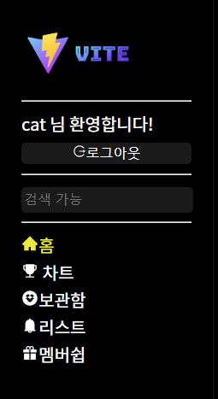

nav bar
1. 각각에 라우터 페이지 연결
index
- login
- list
- event
- chart
2. 해당 페이지 연결 시 연결된 페이지 아이콘 및 폰트에 색상 변경
너비 : 1400px 기준

Slide 14
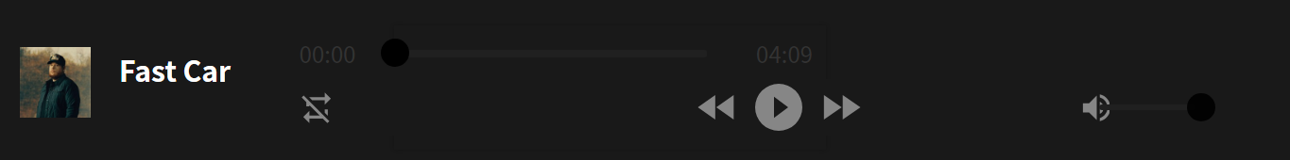
audio bar
클릭 시 playlist 컨포넌트 열림/닫힘
User 객체에 musicplay 객체 값을 받아 음악 재생
각 페이지에
1.재생 클릭 시 해당 데이터를 받아 출력
2. 전체 재생 클릭 시 차트 데이터 전체를 받아 출력
3. 랜덤 재생 클릭 시 해당 데이터를 랜덤하게 순서가 변경
Bar 부분이 볼륨과 재생 길이와 연결되어 1%간격으로 움직이게 설정
onended를 이용해 노래 종료 시 다음 목록이 재생되도록 설정
너비 : 1400px 기준

Slide 15
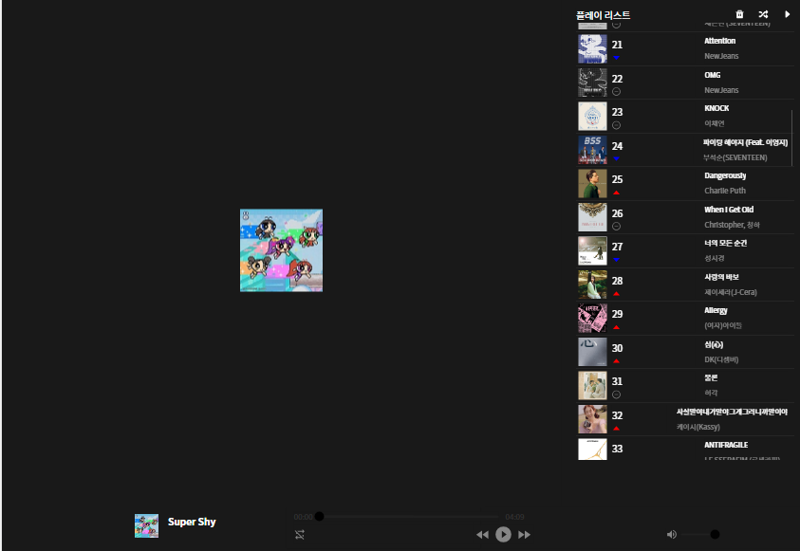
PlayList
Audio bar 클릭 시 playlist가 열림/닫힘
User 객체에 playlist 값을 화면에 출력
비로그인 시 billboard 차트 전곡이 데이터 값으로 존재
휴지통 아이콘 : playlist객체 데이터 전체 삭제
랜덤 아이콘 : 클릭 시 playlist 객체에 데이터가 랜덤하게 섞임
재생 버튼 : 클릭 시 musicplay 객체가 playlist 객체에 데이터를 받아와 Audio bar 부분에 출력

Slide 16
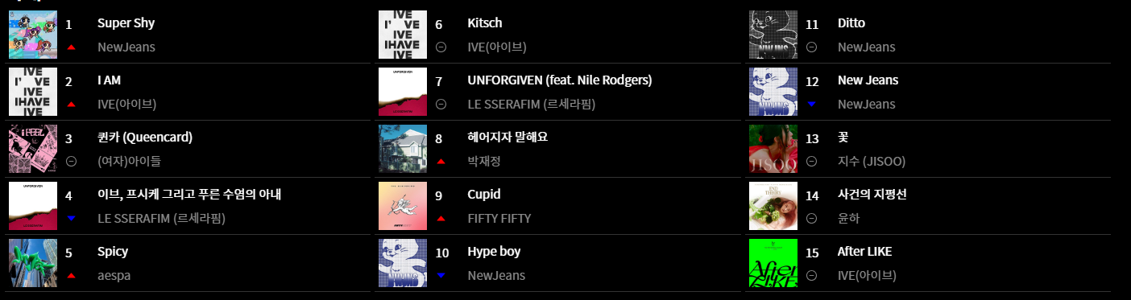
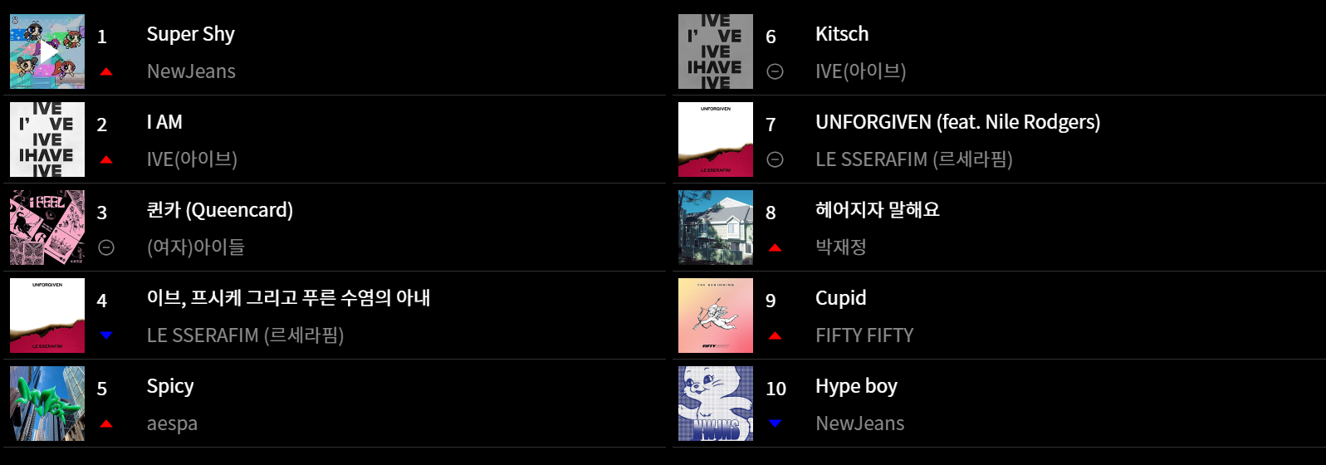
반응형 요소
2
너비 : 1400px 기준

Slide 17
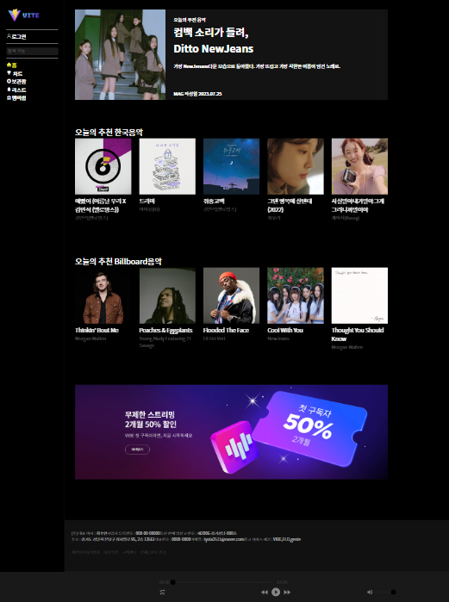


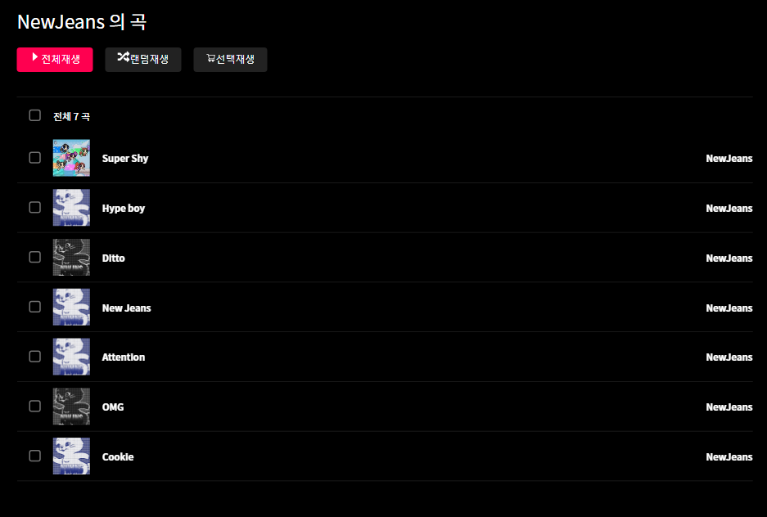
2
모든 차트에 요소 호버시 해당 음악에 상세 페이지로 이동
아티스트 클릭 시 해당 아티스트에 노래 목록으로 이동
각 각에 차트 데이터에서 랜덤하게 요소를 가져와 출력 하는 것을 ＂오늘의 추천＂으로 기능 구현

Slide 18
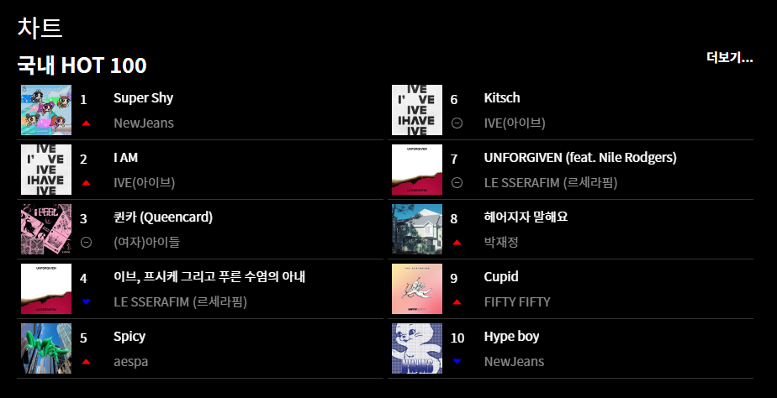
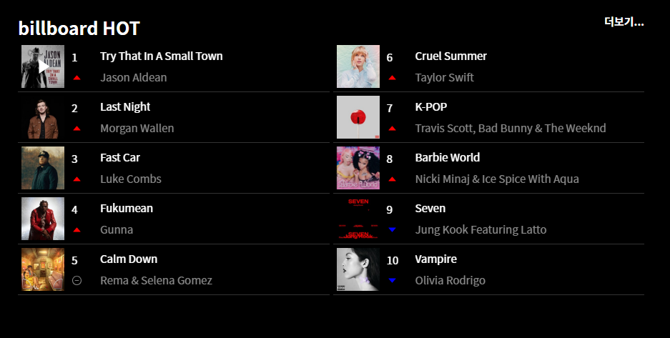
차트 페이지
각각 두개의 컴포넌트 스와이퍼 효과 사용 , data . Map 으로 각각 스와이퍼 아이템에 5의 배수마다 잘라서 배분하여 나타냄
각각 음악의 제목을 누르시 음악의 세부정보 페이지로 이동, 가수명 클릭시에는 데이터상에 같은가수의곡들을 보여주는 리스트로 이동함
더보기 란 클릭시 국내 / 빌보드
각 각의 모든곡의 리스트로 이동

Slide 19
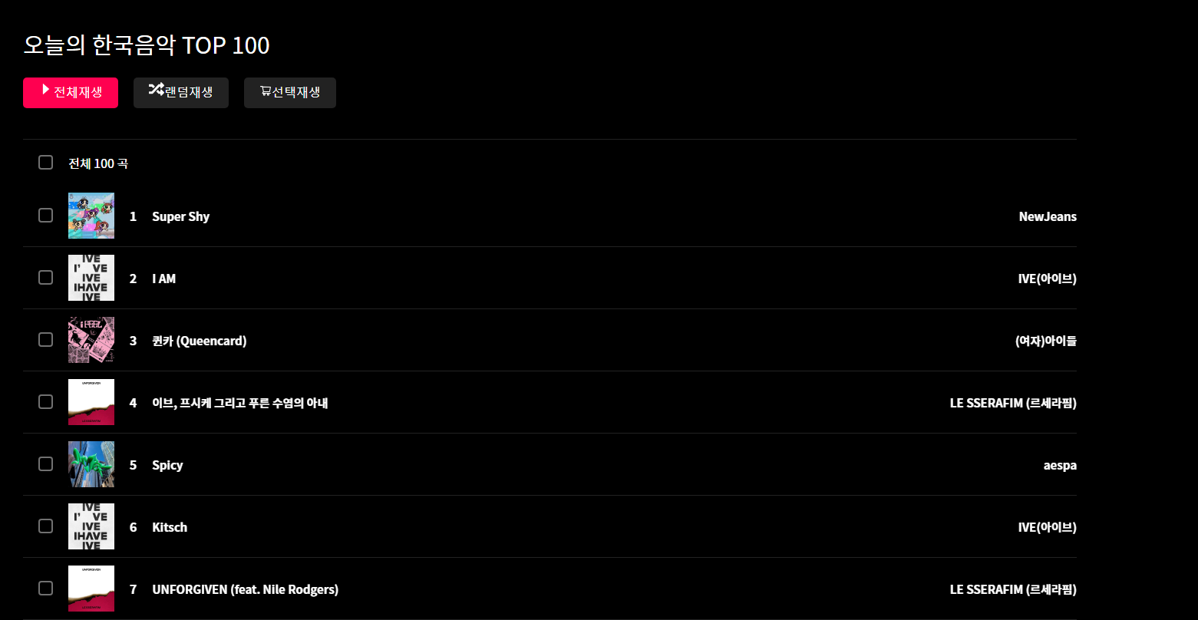
음악 리스트 페이지
어느 경로를 타고 들어왔느냐에 따라 최상단의 리스트이름이 교체됨
전체재생버튼시 플레이리스트 목록에 추가
각각 제목과 가수명에 세부페이지 와 가수별 리스트 링크
전체 재생 musicplay에 전곡 데이터 전달
랜덤 재생 시 musicplay에 전곡이 랜덤하게 전달
선택 재생이 musicplay에 선택한 곡 전달

Slide 20
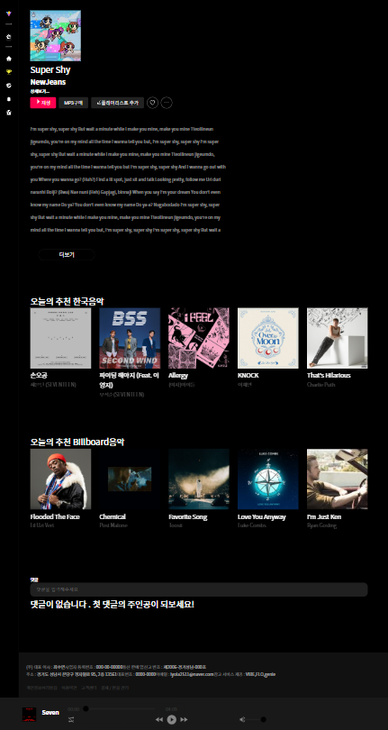
세부 정보 페이지
1. 이미지 클릭 시 해당 내용이 담긴
팝업 표시
2. 재생, 찜하기, 플레이 리스트 추가
3. 해당 노래 가사가 있다면 출력
4. 추천 음악 출력
5. 댓글 / 댓글창 기능 구현 각 곡마다 댓글 확인 / 작성 가능 비 로그인시 입력창 비활성화 + 로그인창 링크
출력 로그인시 댓글 작성 가능 /
작성시 닉네임 / 아이콘 / 댓글내용 표시
자신이 적은 댓글이면 삭제버튼 출력 / 자신의 댓글이 아니면 신고버튼 출력

Slide 21
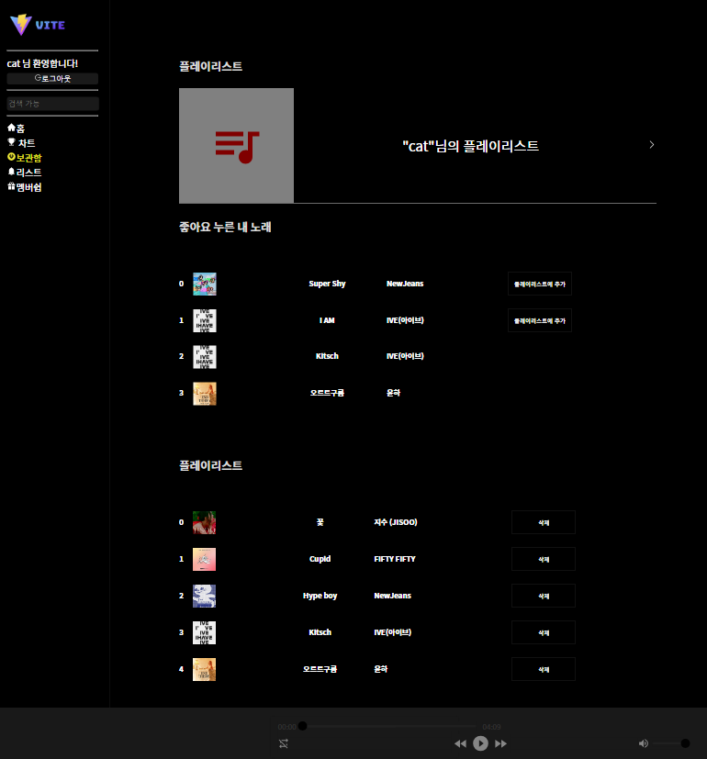
Storage
클릭 시 playlist 컨포넌트 열림/닫힘
만약 좋아요 누른 노래가
playList에 없을 경우만
플레이 리스트 추가 버튼 생성
플레이 리스트 부분에 삭제 버튼 클릭 시
playlist 객체에 해당 데이터 삭제
User 객체에 pick과 playList 부분 출력

Slide 22
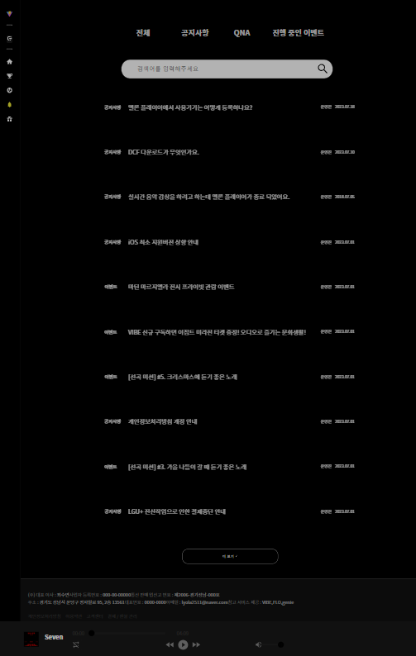
LIST PAGE
LIST JSON파일에 값 출력
클릭 시 해당 ID와 값에 페이지로 이동
입력 값 중에 같은 단어가 있는 경우 해당 요소 출력
더보기 버튼 클릭 시 LIST JSON의 갯수만큼 추가 생성
갯수가 BILLBOARD CHART에 길이보다 같거나 클 경우 더보기 버튼 삭제

Slide 23
프로젝트 과정
주제 선정
오류 및 페이지 확인
STEP 02
STEP 04
STEP 01
STEP 03
페이지 설계
NODE.JS
여러 주제 중 가장 알맞은 주제 선정
페이지들의 오류 확인 및 로컬 스토리지 데이터 확인
서로 담당할 부분 결정 및 해당 페이지 JSON 작업
NODE.JS/EXPRESS를 이용하여 서버로 페이지 관리하기

Slide 24
로그인 및 데이터 관련 로컬 스토리지
음악 페이지 및 화면 구현
API 및 로컬 데이터 처리 부분
페이지에 디자인 및 반응형 관리

Slide 25
감사합니다

